Slide 1

株式会社すなおコンサルティング 御中
広告で集めた方をLINEでナーチャリングをし、
セミナー参加・入会へ
LINE公式アカウント運用のご提案

Slide 2
サマリー
提案の要旨
広告で集めた方をLINEにため、次のイベント参加・入会（LTV）を最大化する
構築する仕組み
広告
▶
イベント
＋LINEにたまる
▶
ナーチャリング
▶
次のイベント
・入会
現状と課題
施策
目標と費用
申し込まずに離れた方・入会していない方を、次のイベントまで追う場所が無い
ポップアップツールとサンクスLINE誘導で友だちにし、興味あり・予約・参加の段階ごとに配信する
追える人数を増やし・減らさず、入会へ。
平常期 月5〜10万円／イベント期 月30万円程度

Slide 3
現状と課題
現状
イベントの後、離れた方・未入会の方とのつながりが切れる
広告
▶
LP
▶
予約
▶
イベント参加
▶
サロン入会
▼
▼
申し込まずに離れた方
次のイベントまで案内する手段が無い
参加して入会していない方
入会まで案内を続ける手段が無い
次のイベントでは、また広告で集め直している

Slide 4
本質課題
本質課題
ためて追い続ける場所が無い。この場所を、LINE公式アカウントでつくる
01 集める
02 追う
03 つなげる
離れる方・予約した方を、友だちにする手段が無い
次のイベントまで、情報を届ける手段が無い
参加した方に、入会を案内する手段が無い
▼
▼
▼
ポップアップツール
サンクスLINE誘導
平常期の配信
参加後の入会の案内

Slide 5
なぜLINEか
LINE公式アカウント
広告は毎回ゼロから、LINEは積み上がる
 | 広告 | LINE公式アカウント
届く相手 | 毎回、新しく集める | 一度友だちになった方に、何度でも届く
届き方 | 広告を見たときだけ | 通知で届き、見てもらいやすい
イベントの後 | つながりが切れる | 友だちとして、毎月積み上がる
この仕組みが回れば、今後の広告費を抑えられる可能性もある

Slide 6
LINEで気をつける点
気をつける点と対策
気をつける点は、運用の設計で抑える
気をつける点 | 内容 | 対策
ブロック | 配信が多い・合わない内容だと、ブロックされる | 段階に合わせて、配信の中身と回数を変える
配信費 | 配信の数に応じて、LINEの費用がかかる | イベントの無い時期は月2回に抑える
時間 | 友だちがたまるまで、時間がかかる | 次のイベントから入口を置き、イベントごとに積み上げる

Slide 7
友だちの入口
新規友だち追加
ポップアップツールとサンクスLINE誘導で、離れる方と予約した方の両方を友だちにする
ポップアップツール（離脱防止）
サンクスLINE誘導
対象 | LPで申し込まずに離れる方
タイミング | LPを離れようとしたとき
案内 | 次のセミナーの案内を、LINEで受け取れる
対象 | セミナーを予約した方
タイミング | 予約完了の画面
案内 | 当日の案内・リマインドを、LINEで届ける
どちらも、次のイベントまで追える友だちになる

Slide 8
配信の設計
段階ごとの配信
興味あり・予約・参加の段階ごとに、案内を変える
興味あり
▶
予約
▶
参加
▶
サロン入会
段階 | 対象 | 届ける内容 | ねらい
興味あり | 予約していない方 （ポップアップツールから） | セミナーの見どころ動画・参加特典 | 予約へ
予約 | 予約した方 （サンクスLINE誘導から） | 前日のリマインド・当日の案内 | 当日の参加へ
参加 | イベントに参加した方 | イベント直後に、サロン入会の案内 | 入会へ
※配信の内容は、イベントの内容に合わせて設計

Slide 9
目標
指標
追える人数を増やし・減らさず、次のイベント参加・入会へ
追える人数
▶
次のイベントの予約・参加
▶
サロン入会
指標 | 見る時期 | 内容
追える人数 | 平常期 | ブロックされずに届く友だちの数。増やし、減らさない
予約・参加 | イベント期 | LINEからの予約と、当日の参加
サロン入会 | イベントの後 | 参加した方のうち、入会した方

Slide 10
概算お見積り
見込み
平常期・イベント期の友だち数と、予約・入会の見込み
概算お見積り（SIM）の表

Slide 11
料金
DYMプラン
平常期 月5〜10万円、イベント期 月30万円程度
区分 | 月額 | 内容
平常期 （イベントの無い月） | 5〜10万円 | 月2回の配信（ツール費を含む）
イベント期 （イベントの前後） | 30万円程度 | 月4〜5回の配信（告知・リマインド・イベント直後のフォロー）
年間の目安 | 約160〜200万円 | イベント期4か月＋平常期8か月
※広告費は含まない
※イベントを年4回、イベント期を各1か月として計算
※施策内容・配信本数・連携範囲等により、費用は個別にお見積り

Slide 12
運用スケジュール
サイト/LINE上への実装については、約1か月程度を頂き進行。
STEP1
お申込み（書類締結）
約1か月
STEP2
キックオフMTG
STEP3
連携の設定 / タグ確認
オーディエンスリスト作成
タグ設定
GA設定
etc...
STEP4
初期設計の構築
リッチメニュー作成
アンケート設計
シナリオ設計
etc...
STEP5
運用開始
※貴社の作業・確認にかかる時間により、前後する可能性あり

Slide 13
DYMプラン
弊社からご提供できる運用プラン
成果報酬型プラン
施策成果件数に伴う費用発生でリスクを抑えた運用スタートを実現。
☑ 複数のLINE流入経路からステップ配信を構築し、CV数を増加。
＋
成果報酬費用
固定費用
☑ 現状導入しているツール、計測環境に応じて設計が可能。
成果件数 × 成果報酬単価
アカウント費
＋
ツール費
✓ APIツール ✓複数の成果地点とそれに伴う成果単価
に基づいて、契約における条件の調整が可能です。
※ 成果件数はGA、他ツールでの計測
※ 導入ツールに応じて費用発生
※ 成果報酬単価は広告CPAに基づき設定
※ 上限通数を設定して運営可能
すなおコンサルティング様の場合
成果の地点・成果報酬単価

Slide 14
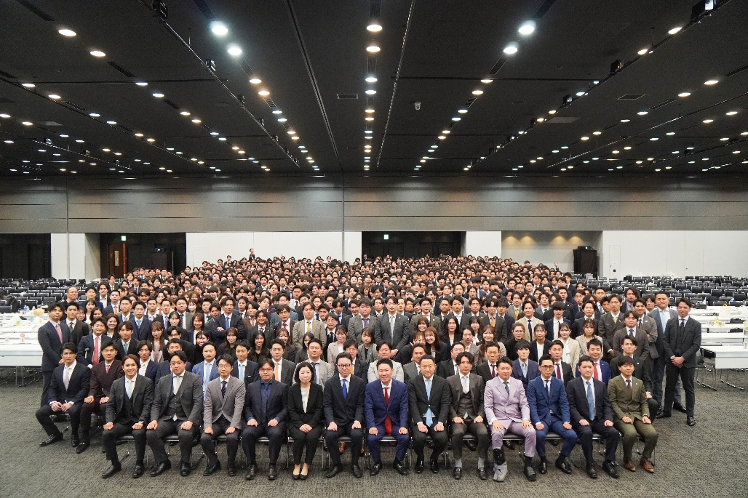
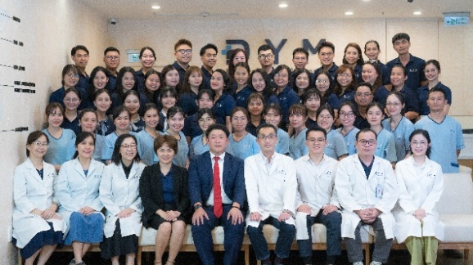
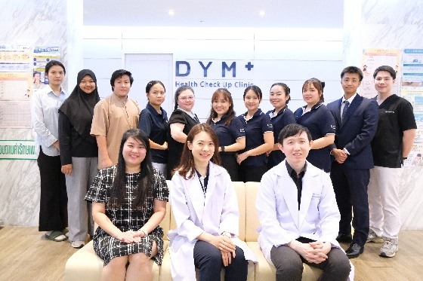
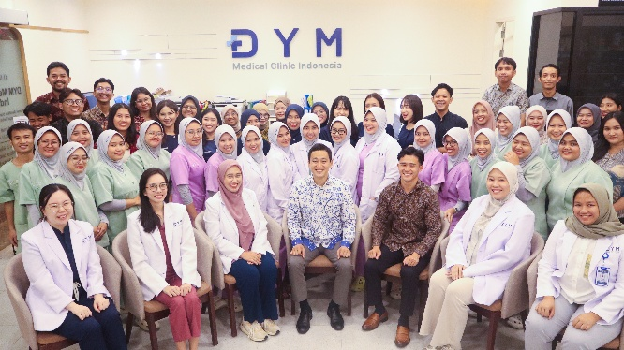
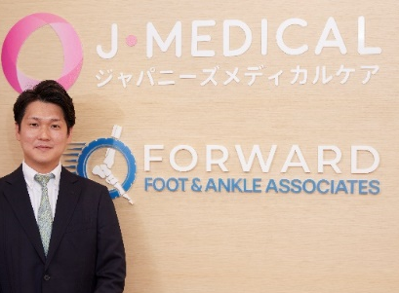

貴社の明るい未来に必ず貢献いたします。
  株式会社DYM 〒141-0032 東京都品川区大崎1-11-2 ゲートシティ大崎イーストタワー10階
  TEL: 03-5745-0200 FAX: 03-3779-8720 http://dym.asia 代表取締役 水谷佑毅

